Slide 1
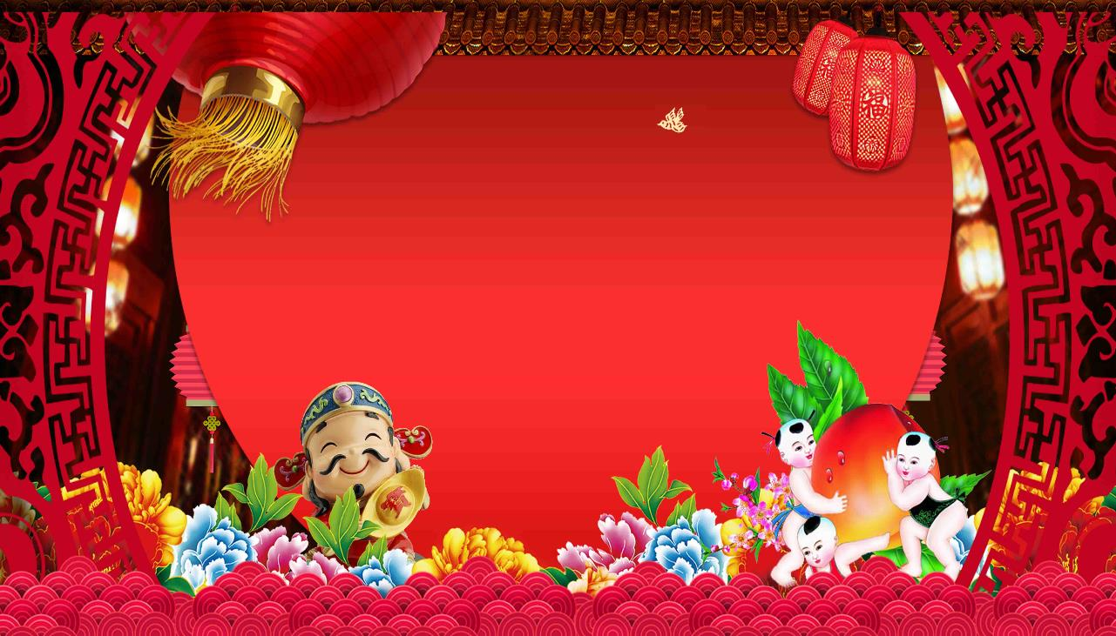
祝贺XXX八十大寿

Slide 2
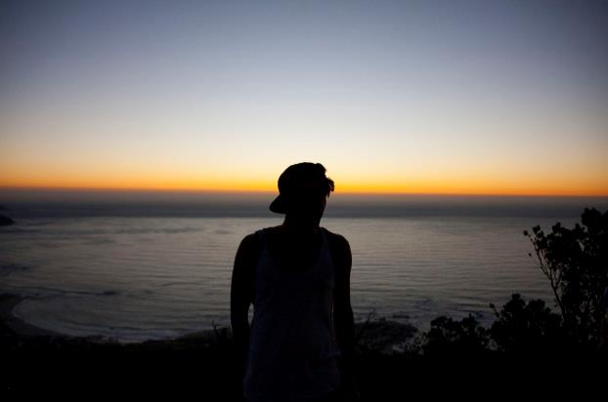
新开甲子花，光耀长庚星；举杯祝长寿，德才人人称；为图强国计，辛勤沐耕耘；奋斗四十年，霜雪染双鬓；功高众人颂，遐尔有贤声；更觉性宽和，老幼仰清分；待我情谊厚，常感恩泽深；愿进万年觞，寿妃南极星。

Slide 3
让我们共同举杯
欢声笑语福满堂
共同祝愿
敬祝您福、禄、寿三星高照，阖府康乐，如意吉祥！

Slide 5
今天是xxx的八十八岁生日，我提议，所有的晚辈全体起立向xxx三鞠躬，一鞠躬祝xxx健康长寿，二鞠躬祝xxx生日快乐，三鞠躬祝xxx笑口常开，同时也祝天下的父母亲及在坐的长辈们健康快乐。

Slide 6
朋友们，让我们斟满酒，举起我们浓浓的祝福，再一次祝xxx先生生日快乐，长命百岁！也祝在座的所有父母晚年幸福，健康长寿！干杯！

Slide 7
让我们共同祝福他老人家福如东海长流水，寿比南山不老松！同时也祝福各位以及天下所有的父母，幸福安康，吉祥如意！

Slide 8
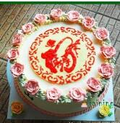
让我们共同举杯，共同祝愿：增福增寿增富贵，添光添彩添吉祥。亲朋共享天伦乐，欢声笑语福满堂。

Slide 9
朋友们，让我们斟满酒，举起我们浓浓的祝福，再一次祝xxx先生生日快乐，长命百岁！也祝在座的所有父母晚年幸福，健康长寿！干杯！

Slide 10
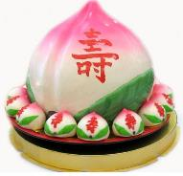
恭祝老寿星，福如东海，日月昌明。松鹤长春，春秋不老，古稀重新，欢乐远长。

Slide 11
让我们共同举杯，共同祝愿：增福增寿增富贵，添光添彩添吉祥。亲朋共享天伦乐，欢声笑语福满堂。

Slide 12
朋友们，让我们斟满酒，举起我们浓浓的祝福，再一次祝xxx先生生日快乐，长命百岁！也祝在座的所有父母晚年幸福，健康长寿！干杯！

Slide 13
新开甲子花，光耀长庚星；举杯祝长寿，德才人人称；为图强国计，辛勤沐耕耘；奋斗四十年，霜雪染双鬓；功高众人颂，遐尔有贤声；更觉性宽和，老幼仰清分；待我情谊厚，常感恩泽深；愿进万年觞，寿妃南极星。

Slide 14
朋友们，让我们斟满酒，举起我们浓浓的祝福，再一次祝xxx先生生日快乐，长命百岁！也祝在座的所有父母晚年幸福，健康长寿！干杯！

Slide 15
让我们共同举杯，共同祝愿：增福增寿增富贵，添光添彩添吉祥。亲朋共享天伦乐，欢声笑语福满堂。

Slide 16
今天是xxx的八十八岁生日，我提议，所有的晚辈全体起立向xxx三鞠躬，一鞠躬祝xxx健康长寿，二鞠躬祝xxx生日快乐，三鞠躬祝xxx笑口常开，同时也祝天下的父母亲及在坐的长辈们健康快乐。

Slide 17
今天是xxx的八十八岁生日，我提议，所有的晚辈全体起立向xxx三鞠躬，一鞠躬祝xxx健康长寿，二鞠躬祝xxx生日快乐，三鞠躬祝xxx笑口常开，同时也祝天下的父母亲及在坐的长辈们健康快乐。

Slide 18
瑶池春不老 设悦遇芳辰百岁期颐刚一半
寿域日开祥 称觞有菜子九畴福寿已双全

